Slide 1
La Carta de Smith
Prácticas 1-3
Período 2025-1S

Slide 2
Introducción
Es una de las herramientas más utilizadas en el diseño de circuitos de RF.
Fue originalmente concebida en los Laboratorios Bell por un ingeniero llamado Phillip Smith, quien quiso obtener un método más sencillo a los de la época para resolver las ecuaciones repetitivas y tediosas que frecuentemente aparecen en la teoría de RF.
Las ecuaciones complejas pueden ser resueltas gráficamente, simplificando los cálculos con mínimas posibilidades de error.

Slide 3
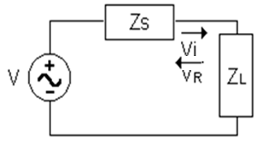
Construcción de la carta de Smith
Considerando el circuito de la Fig. donde se representa una fuente de RF con una impedancia Z_{S} que se conecta a una carga Z_{L} . En el punto de conexión se puede establecer una onda incidente Vi hacia la carga y una onda reflejada V_{R} hacia la fuente.

Slide 4



Construcción de la carta de Smith
El coeficiente de reflexión de una impedancia de carga con una impedancia de fuente puede ser encontrado por la ecuación:
En la forma normalizada:
(1)
Donde: Z0=R+jX
Forma polar del coeficiente de reflexión:
Sustituyendo en (1):

Slide 5





Construcción de la carta de Smith
Resolviendo las partes reales e imaginarias:
Despejando X y reemplazando en la 1ra ecuación se obtiene:
Familia de círculos de resist. constante con centro en:
Realizando un proceso similar para R se obtiene:
              C Con centro en: q=(1/X)

Slide 6
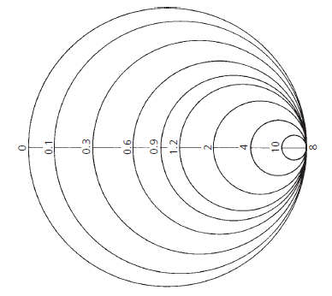
Círculos de Resistencia constante

Slide 7
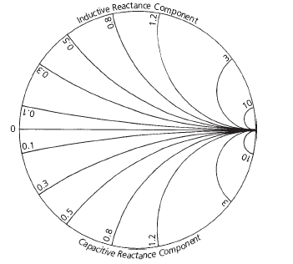
Círculos de Conductancia constante

Slide 8
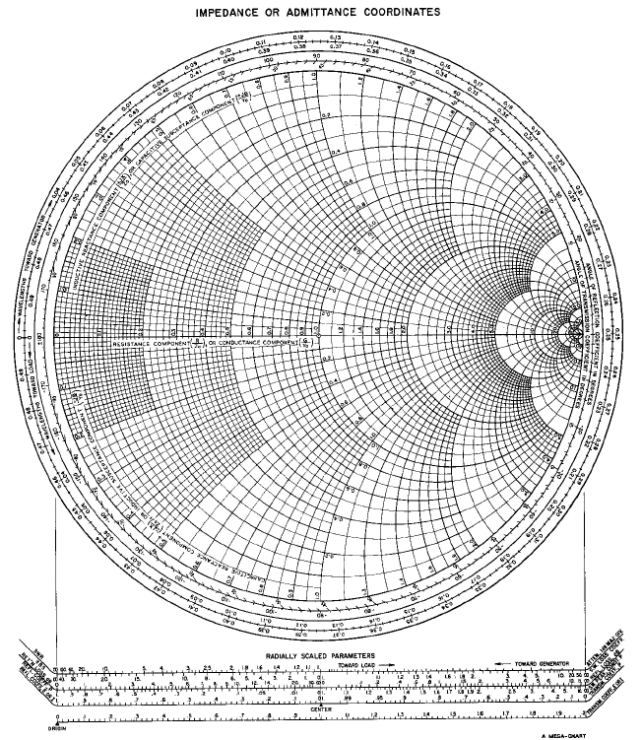
Carta de Smith

Slide 9
Aspectos básicos de la carta de Smith
Todos los círculos tienen un punto único de intersección en (1,0).
El círculo 0 donde no hay resistencia (R=0) es el más grande.
El círculo de resistencia infinita es reducido a un punto en (1.0).
No habrían resistencias negativas, estaría en este caso en las condiciones de oscilación.
Con el valor de una resistencia se selecciona el círculo correspondiente.

Slide 10
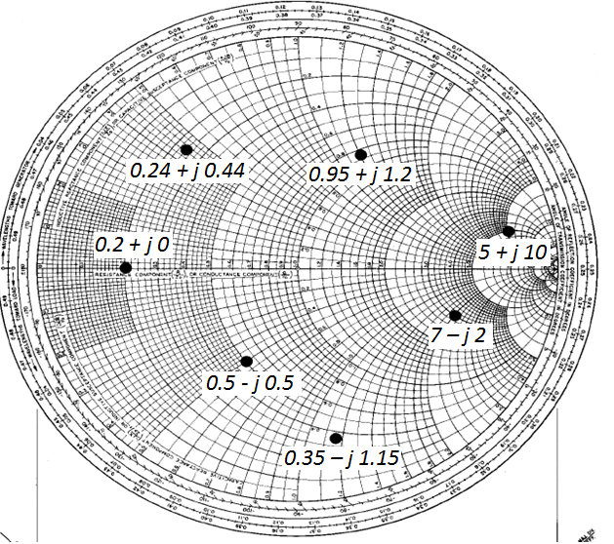
Otras impedancias sobre la carta
Z= 0.24 + j 0.44
Z= 0.2 + j 0
Z= 0.95 + j 1.2
Z = 0.5 - j 0.5
Z= 0.35 – j 1.15
Z = 5 + j 10
Z = 7 – j 2

Slide 11
Ejemplo de manipulación de impedancias
Impedancia En Serie
Si a Z = 0.5 + j 0.7 Ω le añadimos en serie – j 1.0 Ω (reactancia capacitiva):
Z_{T} = 0.5 + j 0.7 - j 1.0
Z_{T} = 0.5 – j 0.3 ohm.
(Representa un circuito serie RC)
Ver esta transformación en la carta de SMITH

Slide 12
Impedancia inductiva con adición de un condensador en serie

Slide 13
Otro ejemplo de impedancias
Si a Z = 0.8 - j 1 Ω le añadimos en serie + j 1.8 Ω (reactancia inductiva).
Z_{T} = 0.8 - j 1.0 + j 0.8
Z_{T} = 0.8 + j 0.8 ohm.
(Representa un circuito serie RL)
Ver esta transformación en la Fig. siguiente:

Slide 14
Adición en serie de un inductor a una impedancia capacitiva

Slide 15

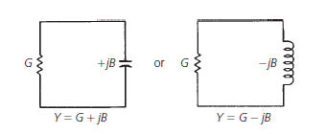
Conversión de impedancias a admitancias
La admitancia es el inverso de la impedancia:
Representación de un circuito de admitancia:
Y : Admitancia en mhos
G: Conductancia en mhos.
B: Suceptancia en mhos.

Slide 16
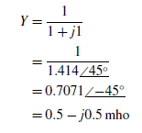
Ejemplo de conversión de impedancia a admitancia

Slide 17
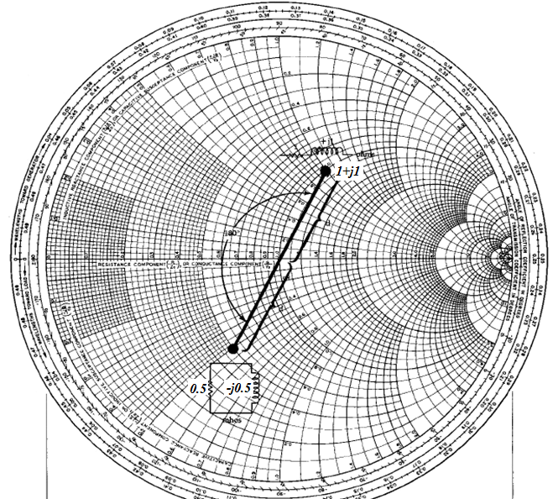
Ejemplo sobre la carta de Smith

Slide 18
Empleando la carta de Smith compuesta

Slide 19
Manipulación de admitancias sobre la carta
Cuando los elementos se encuentran en paralelo sus admitancias se suman.
Ejemplo: a la admitancia:
Y₁ = 0.2 – j 0.5 mho
Se le añade en paralelo un capacitor con suceptancia :
+ j 0.8 mho
Matemáticamente:
Y₂ = 0.2 – j 0.5 + j 0.8
Y₂ = 0.2 + j 0.3 mho.
En este caso, se trabaja con la carta rotada 180º y se emplea un procedimiento igual al que se utilizó para manipulación de impedancia.

Slide 20
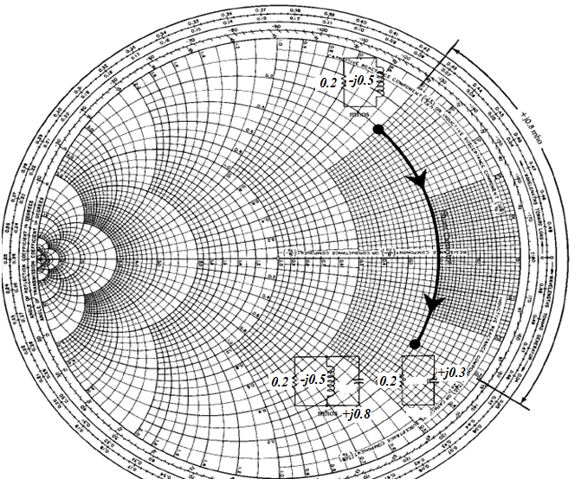

Manipulación de admitancias sobre la carta

Slide 21
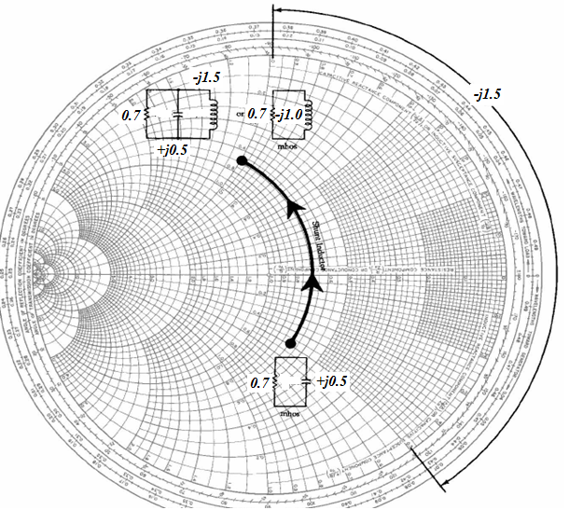
Otro ejemplo de admitancias
Y = 0.7 + j 0.5 - J 1.5
Y = 0.7 - j 1.0

Slide 22
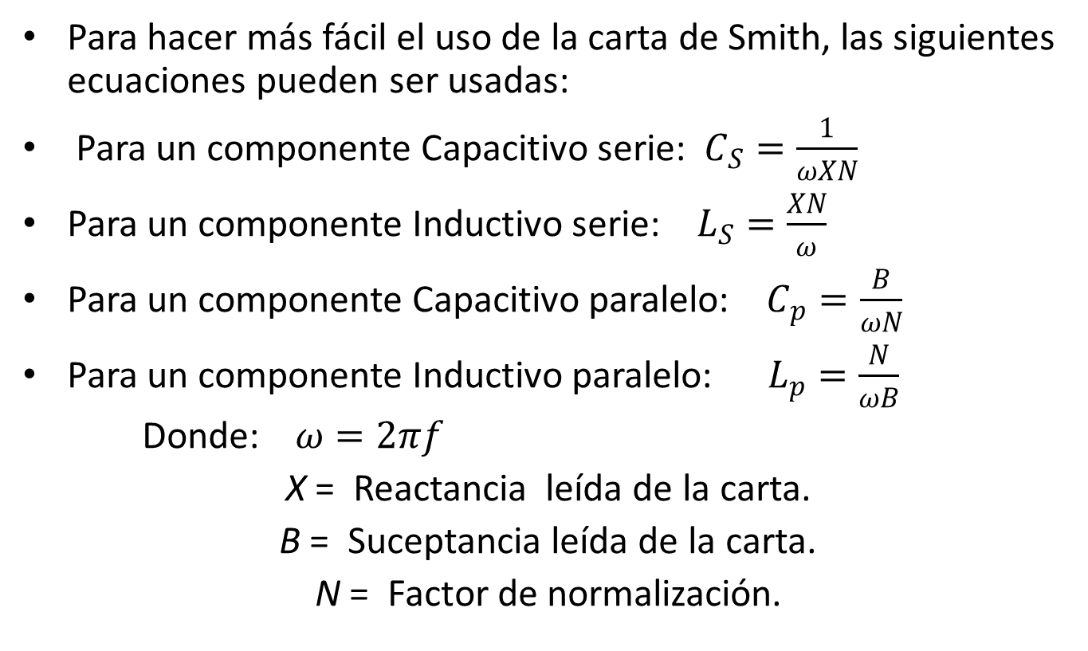
Acoplamiento sobre la carta de Smith
Para hacer más fácil el uso de la carta de Smith, las siguientes ecuaciones pueden ser usadas:
Para un componente Capacitivo serie: $C_{S}=\frac{1}{ωXN}$
Para un componente Inductivo serie: $L_{S}=\frac{XN}{ω}$
Para un componente Capacitivo paralelo: $C_{p}=\frac{B}{ωN}$
Para un componente Inductivo paralelo: $L_{p}=\frac{N}{ωB}$
Donde: $ω=2πf$
X = Reactancia leída de la carta.
B = Suceptancia leída de la carta.
N = Factor de normalización.

Slide 23
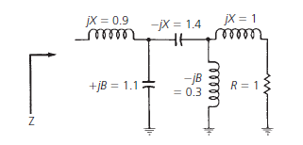
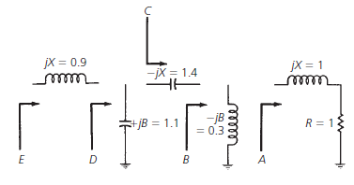
Ejemplo del cálculo de impedancias usando la carta de Smith
Cálculo de la impedancia en el circuito mostrado:
Solución: Separando las ramas del circuito:

Slide 24
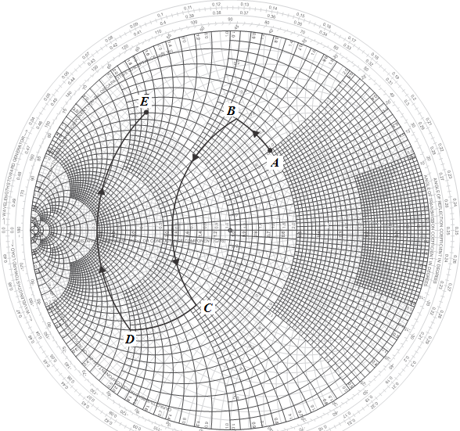
Solución empleando la carta de Smith
Arco AB = L paralelo =-jB = 0.3 mho
Arco BC = C serie =-jX = 1.4 ohm
Arco CD = C serie = jB = 1.1 mho
Arco DE = L paralelo =-jX = 0.9 ohm
La impedancia en el punto E puede ser leída directamente de la carta como Z= 0.2 + j0.5 ohm

Slide 25
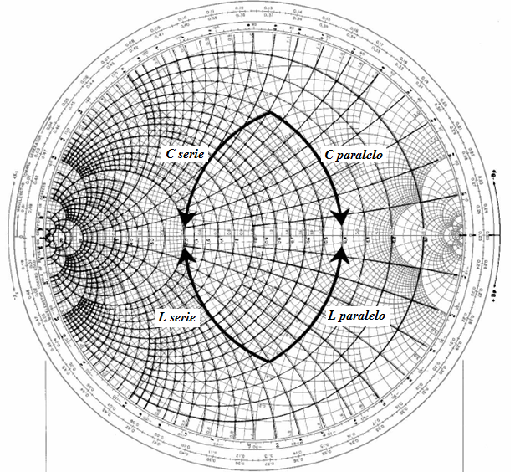
Adición de componentes en la carta de Smith

Slide 26
Acoplamiento con 2 elementos
Diseñe una red de acoplamiento de dos elementos sobre la carta de Smith que acople una impedancia de fuente 25-j15 ohm con una carga de 100-j25 ohm. La red de acople debe actuar como filtro pasabajos.
Solución: Principio fundamental: acople con su conjugado complejo. Se escoge un factor de normalización apropiado: N=50 y las impedancias se dividen por ese número:
Hacia la carga: Zsn=0.5 +j0.3 ohm ZLn=2-j0.5 ohm
Estos 2 valores son fácilmente graficados en la carta de Smith:

Slide 27
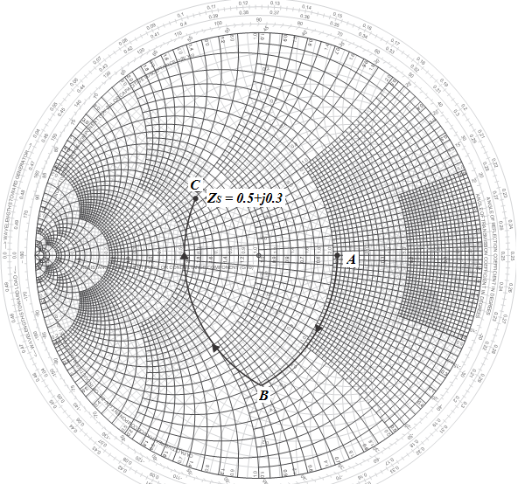
Solución del ejemplo con carta de Smith

Slide 28
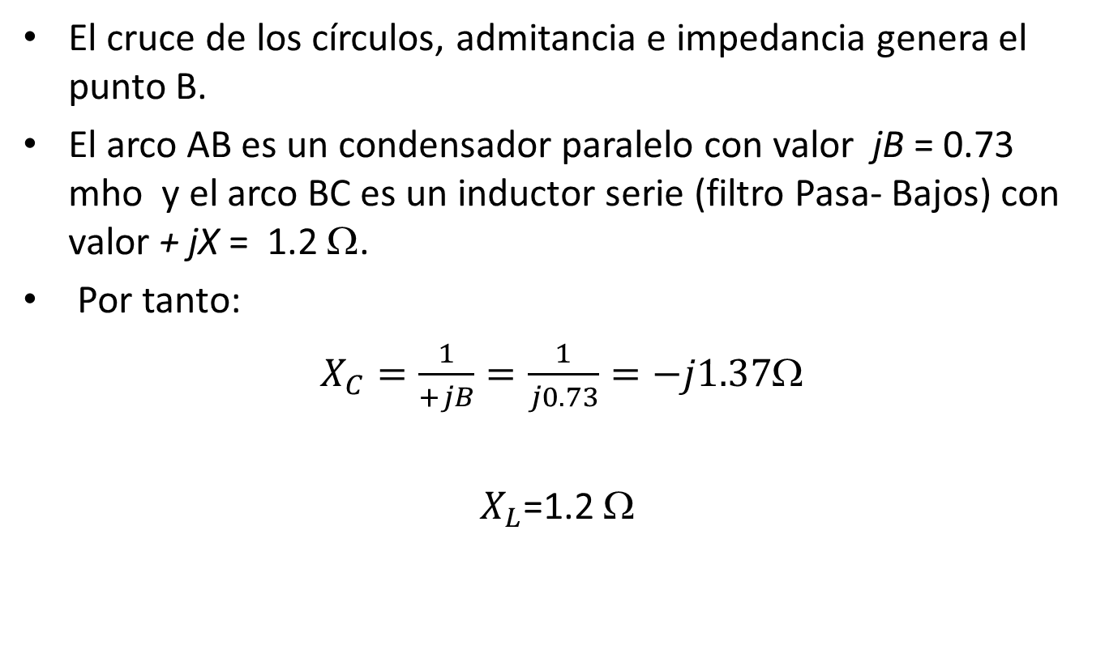
Solución final del ejemplo anterior
El cruce de los círculos, admitancia e impedancia genera el punto B.
El arco AB es un condensador paralelo con valor jB = 0.73 mho y el arco BC es un inductor serie (filtro Pasa- Bajos) con valor + jX = 1.2 Ω.
Por tanto:
$X_{C}=\frac{1}{+jB}=\frac{1}{j0.73}=−j1.37$Ω
$X_{L}$=1.2 Ω

Slide 29

Desnormalizando
(multiplicando por 50):
X_{L} = 60 Ω ; X_{c} = 68.5 Ω
Calculando valores:
$$L=\frac{X_{L}}{ω}=\frac{60}{2π\left(60×{10}^{6}\right)}=159 nHy$$
$$C=\frac{1}{ωX_{C}}=\frac{1}{2π\left(60×{10}^{6}\right)\left(68.5\right)}=38.7 pF$$

Slide 30
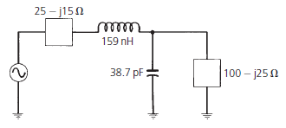
Circuito final del ejemplo con 2 componentes

Slide 31
Red de acople con tres elementos:
Requiere:
Gráfico del Q constante para el Q especificado.
Gráfico de las impedancias de carga y el conjugado complejo de fuente.
Determinar el circuito para el Q establecido del circuito.
Diseño empleando red de acople con circuito T.
Diseño empleando red de acople con circuito Pi.

Slide 32
Ejemplo de acople con 3 elementos
Diseño de una red en T que acople una fuente de 15+j15 ohm a una carga de 225 ohm en 30 MHz y Q=5.
Solución:
Previamente se requiere el gráfico del arco para Q = 5 sobre la carta del Smith.
1er paso: normalización (se escoge N = 75):
Z*_{s} = 0.2 - j 0.2 Ω
Z_{L} = 3 Ω
En este caso R_{L} > R_{S.} A partir de C se intercepta la curva que pasa por C con la curva de Q = 5 y se obtiene el punto Ι. Se toma la curva de las admitancias hasta encontrar la intersección entre esta curva y la curva de impedancias que pasa por A y así se obtiene el punto B.

Slide 33
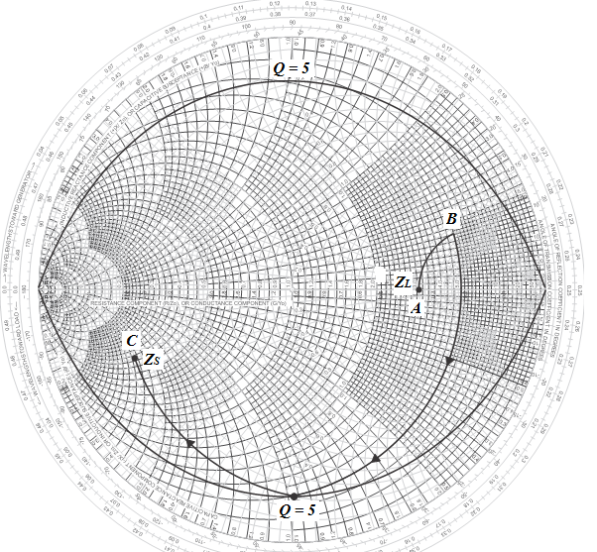
Ejemplo de acople con 3 elementos

Slide 34
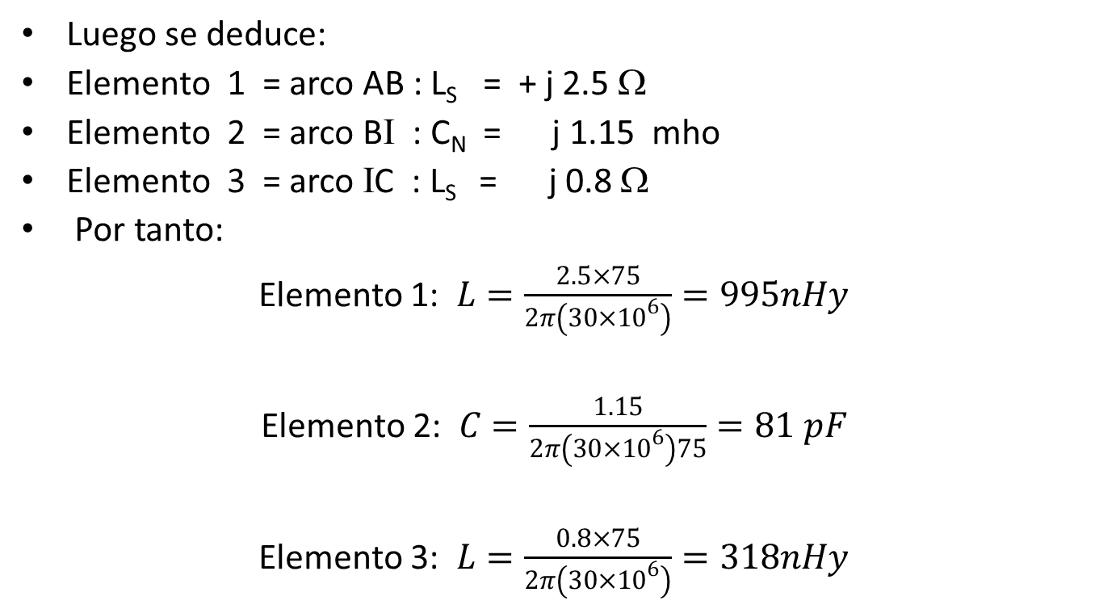
Cálculo de los elementos del circuito
Luego se deduce:
Elemento 1 = arco AB : L_{S} = + j 2.5 Ω
Elemento 2 = arco BΙ : C_{N} = j 1.15 mho
Elemento 3 = arco ΙC : L_{S} = j 0.8 Ω
Por tanto:
Elemento 1: $L=\frac{2.5×75}{2π\left(30×{10}^{6}\right)}=995nHy$
Elemento 2: $C=\frac{1.15}{2π\left(30×{10}^{6}\right)75}=81 pF$
Elemento 3: $L=\frac{0.8×75}{2π\left(30×{10}^{6}\right)}=318nHy$

Slide 35
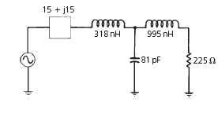
Circuito final

Slide 36
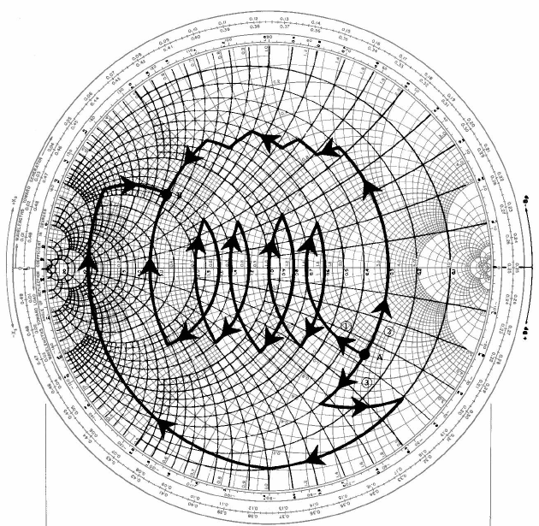
Acople con múltiples elementos

